Slide 1
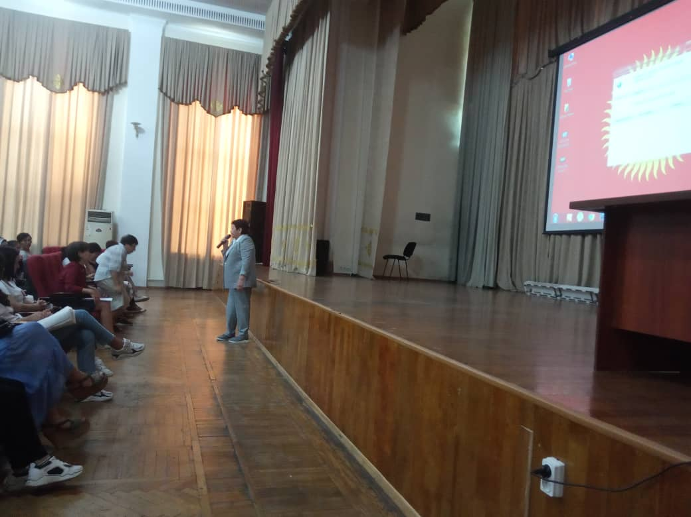
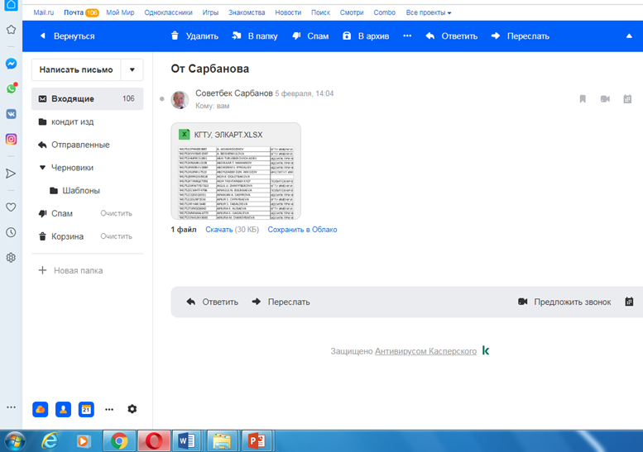
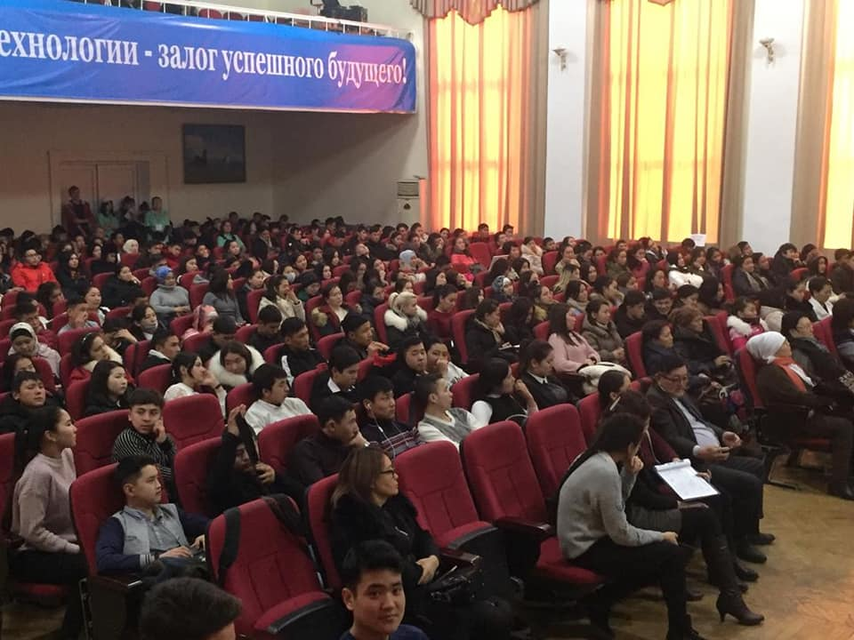
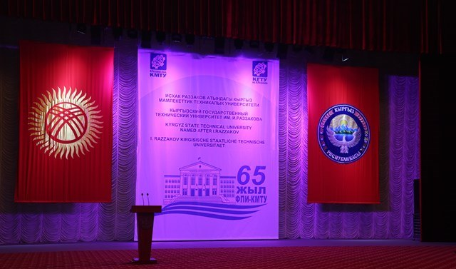
Проведенные мероприятия технологического факультета за 2019-2020 уч. г.
№ | Дата | Название мероприятия | Участники | Место | Результат
1 | 25.08.19- 30.08.19 | Встреча с первокурсниками | - декан ТФ - зам. декана по УР, ВР - зав. кафедрами - кураторы и академ. советники - ст-ты 1-го курса | 1/412 | Знакомство с первокурсниками. Разъяснение о правилах поведения ст-в в КГТУ, заполнение анкеты о талантах, избрание актива курса, представление кураторов.
2 | 30.08. 19 | Подача заявлений студентов первокурсников а также 2,3, 4 курса для оформления кампусной карты Demir Bank | - 1ый курс - кураторы и академ. советники | КГТУ | Заявление подали орг собрана база эл.фото
3 | 4.09. 19 | Собрание кураторов | - зам. декана по ВР - кураторы | 1/412 | Выдача журналов групп | Журнал
4 | 5.09. 19 | Собрание старост | - старосты 1го курса - зам. декана по ВР | 1/412 | Разъяснение правил оформления и ведения групповых журналов
5 | 11.09. 19 | Собрание первокурсников | - зам. декана по ВР - 1ый курс - академ.советники | Баз | Проверка явки ст-в на занятия; разъяснение о мерах наказания за пропуски занятий
6 | 09.19 | 65-летие КГТУ им. И.Раззакова | -Декан, -зав. кафедры -представители ДСВРиВР КГТУ - зам. декана по ВР и УР Студенты ТФ | - Филармония; -Баз КГТУ | Задействованы зам. деканы, зав. кафедры, преподаватели и студенты ТФ.

Slide 2
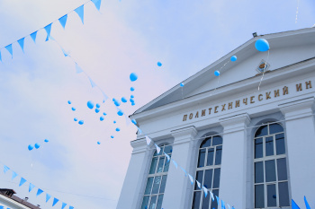
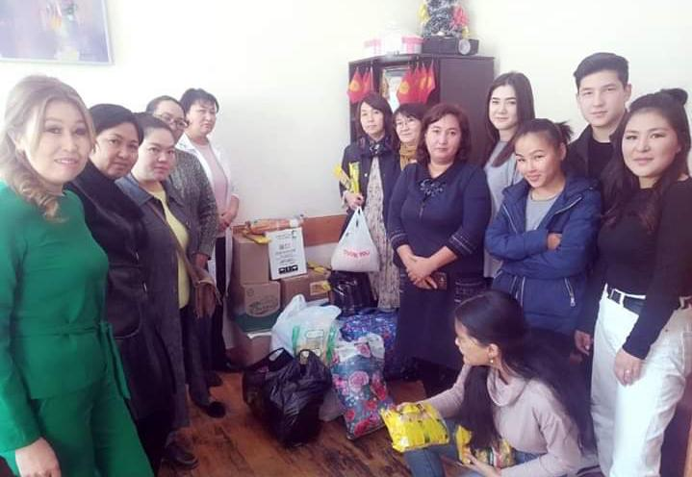
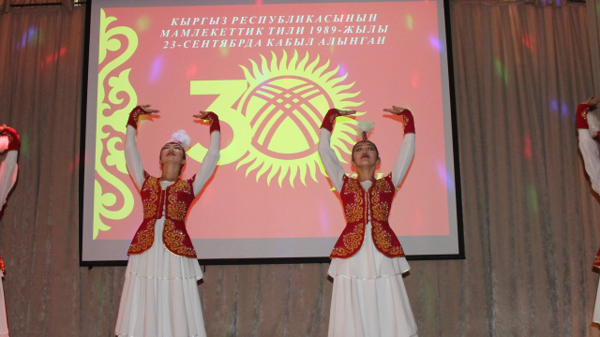
№ | Дата | Название мероприятия | Участники | Место | Результат
7 | 10.19 | 65-летие КГТУ им. И.Раззакова | -Декан, -зав. кафедры -представители ДСВРиВР КГТУ - зам. декана по ВР и УР Студенты ТФ | - Филармония; -Баз КГТУ | Задействованы зам. деканы, зав. кафедры, преподаватели и студенты ТФ.
8 | 11.0919 | Флюрография | -Декан, -зав. кафедры -представители ДСВРиВР КГТУ - зам. декана по ВР и УР Студенты ТФ | Поликлиника «Здоровье» №2, и по месту. | Задействованы зам. деканы, зав. кафедры, преподаватели и студенты ТФ. | Результаты флюорографии сданы в Медпункт КГТУ
9 | 18.09. 19 -27.09.19 | Сбор средств для дома престарелых | - Зам.декана по ВР - Актив первого курса; - ст-ты первого курса |  | Закуплены: - продукты питания (крупы, овощи, сладости, масло и т.д.) - мыло моющее (мыло, щетки, шампуни, крема) - предметы инд. Пользования - переданы денежные средства
10 | 29.09. 19 | Посещение дома престарелых | - представители ДСВРиВР КГТУ - старосты групп первых курсов : ТПООП, ТК, ДГ,ХМК, БТ, ТМО,СУКМ, МЛ. |  | Материалы выложены на сайт КГТУ | фото на сайте КГТУ
11 | 30.09. 19 | 30-летие кыргызского языка | Кафедра кырг. Языка, ст-ты 1-го курса | Баз КГТУ | Материалы выложены на сайт КГТУ

Slide 3
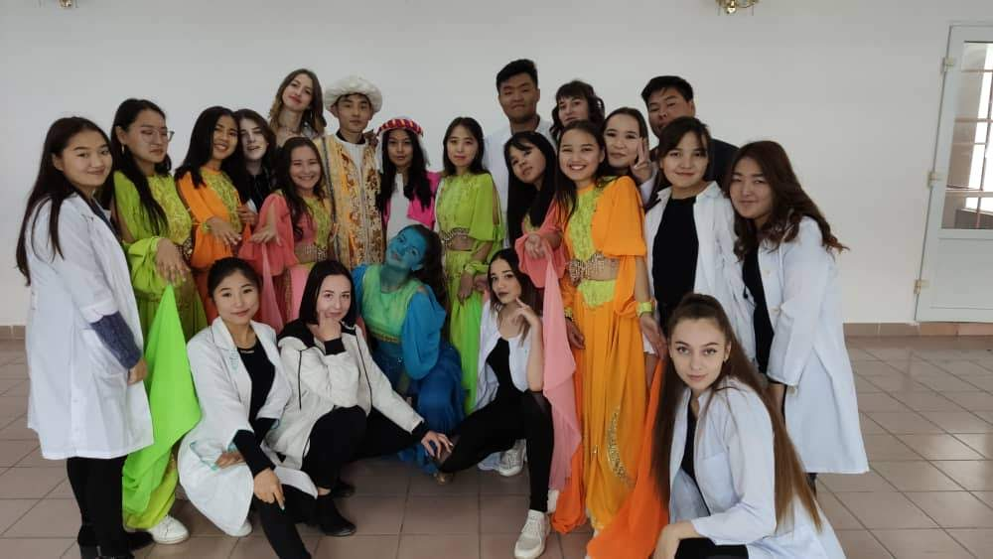
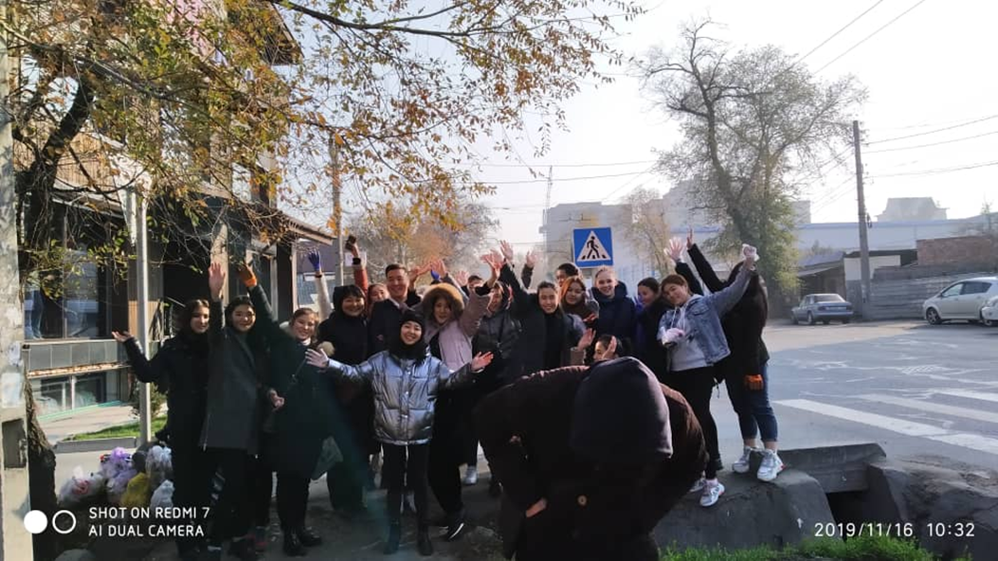
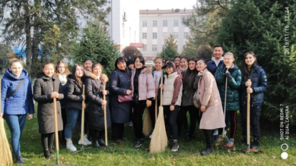
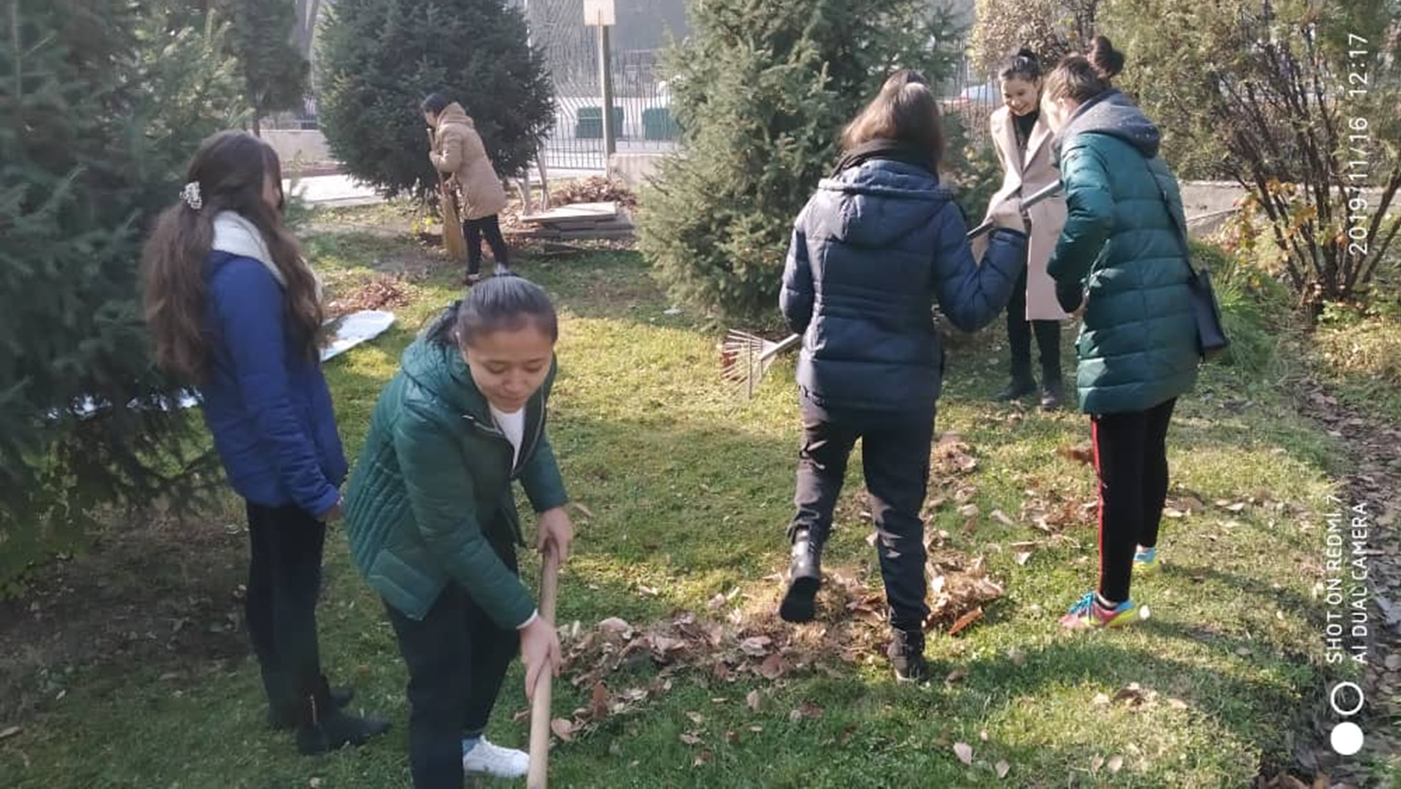
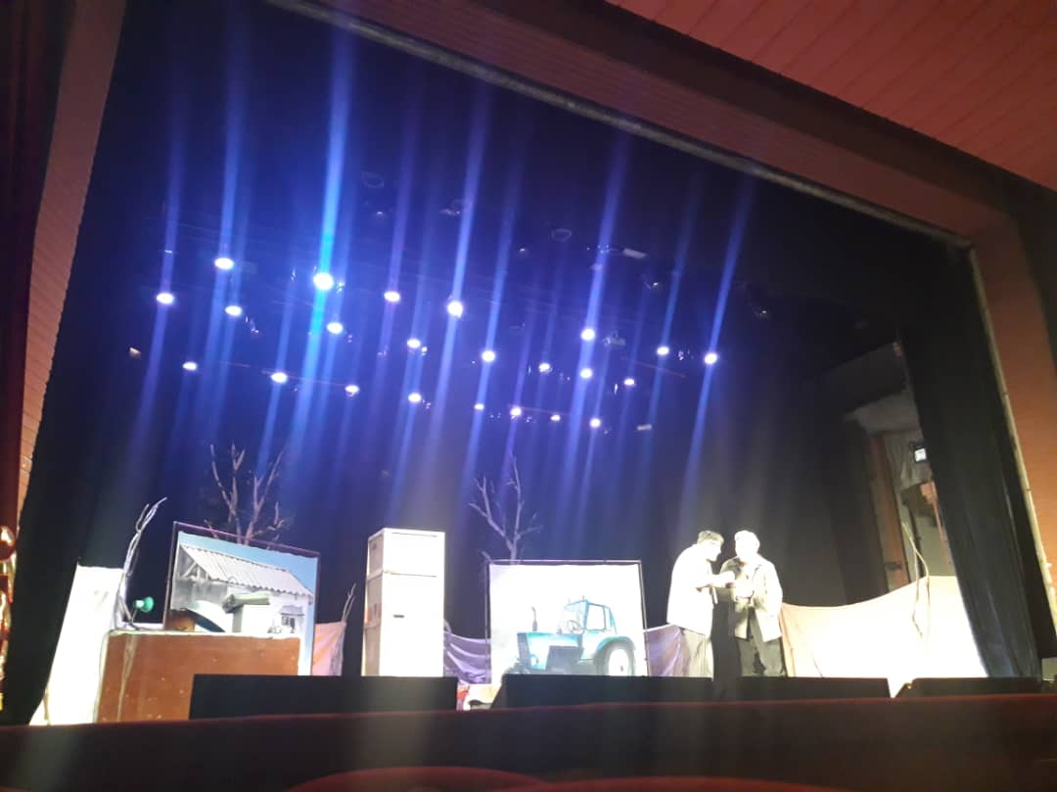
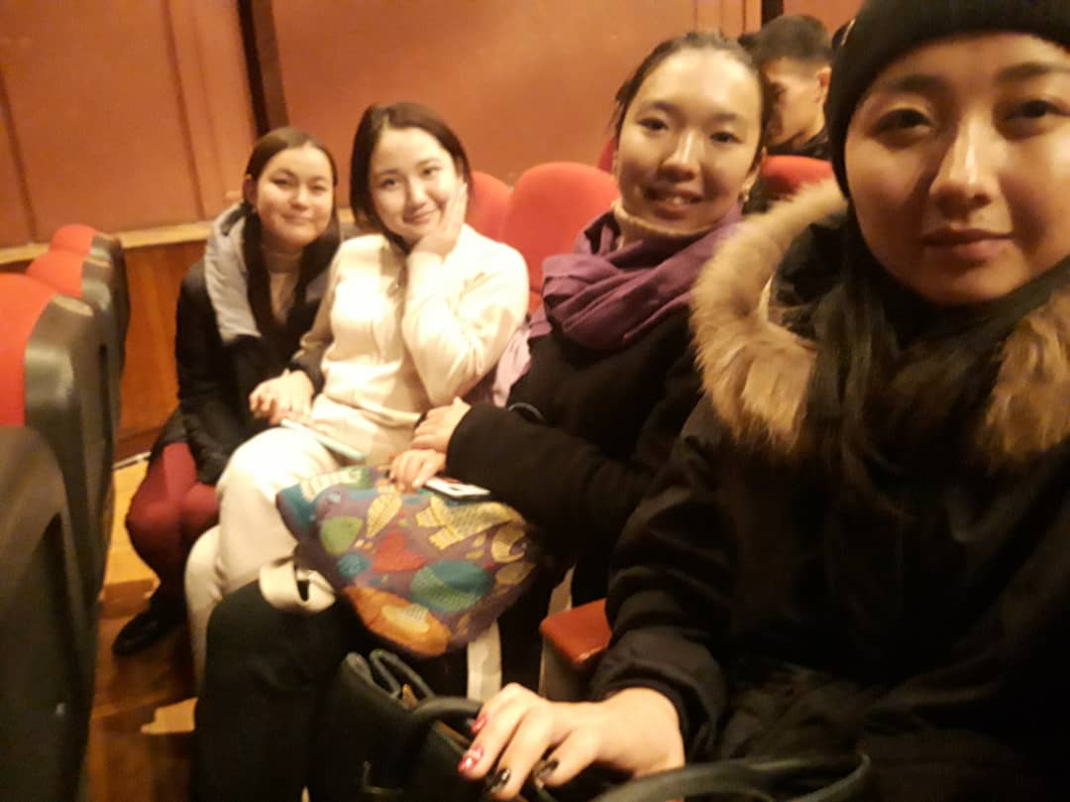
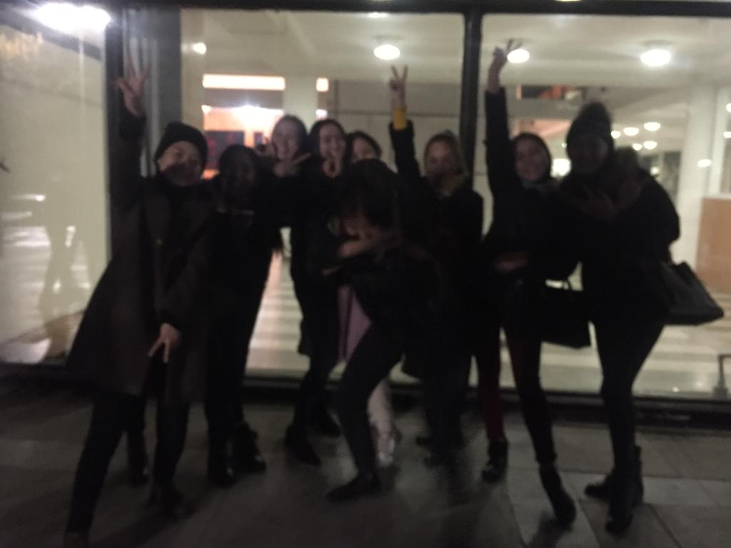
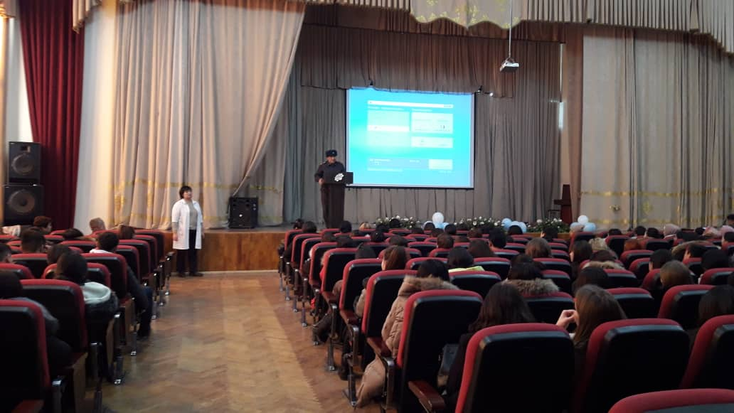
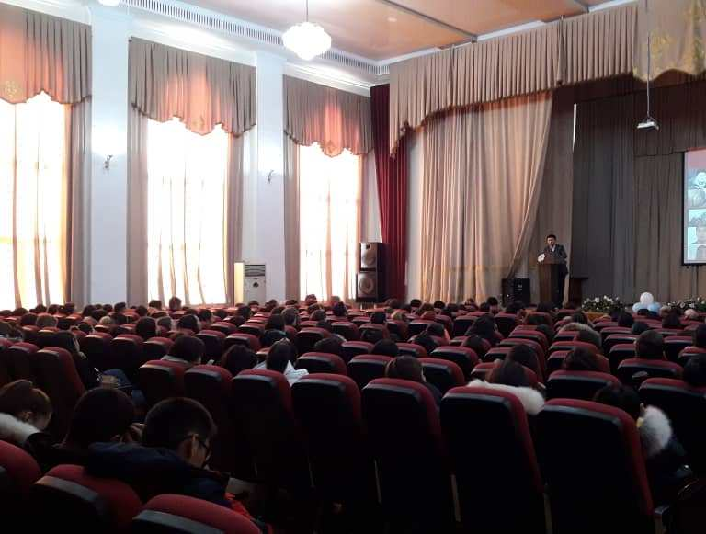
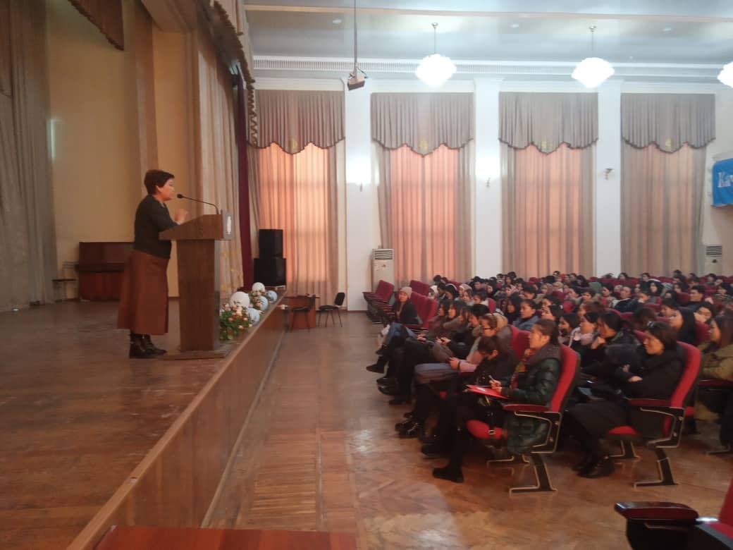
№ | Дата | Название мероприятия | Участники | Место | Результат | Фото отчет
11 | 1.10. 19 | Собрание старост | Зам.дек. по ВР Старосты 1-2 курсы | 1/412 | Отчет о посещении занятий студентов за сентябрь месяц | Занесено в журнал Собраний ТФ.
12 | 30.10. 19 | Собрание старост | - старосты 1-го курса - декан по ВР | 1/412 | Обсуждение плана работ на ноябрь | Занесено в журнал Собраний ТФ.
13 | 31.10. 19 | Отчет | - кураторы - старосты групп 1го курса | 1/320 | Отчет о посещении занятий студентов за октябрь месяц | Занесено в журнал Собраний ТФ.
14 | 06.11. 19 | Официальное «Посвящение в студенты» | Команда от ТФ | БАЗ | Команда награждена Дипломом
15 | 16.11.19 | Городской субботник | - все группы 1ого курса - декан по ВР | КГТУ | Убрана закрепленная территория и закрепленная территория за ТФ
16 | 27.11.19 | Посещение театра студентами 1- го курса | - куплена студентами 1 го курса 150 билетов | Кыргыз драм театр | Привитие нравственных ценностей
17 | 29.11.19 | Собрание старост первого курса | - зам.декана по ВР - кураторы - старосты 1го курса | - 1/320 | Отчет о посещении занятий студентов за ноябрь месяц | Журнал собраний
18 | 3.12.2019 | «Экстремизм и незаконная миграция» и «Техника безопасности и охрана окружающей среды» | Зам.декана по ВР -представители правоохранительных органов ст. лейтенант милиции Карабаев М. Ж. и Умарбеков Т. А., -начальник отдела Абдрахманова Б. | БАЗ | Проведена разъяснительная работа отдельно для студентов ТФ

Slide 4
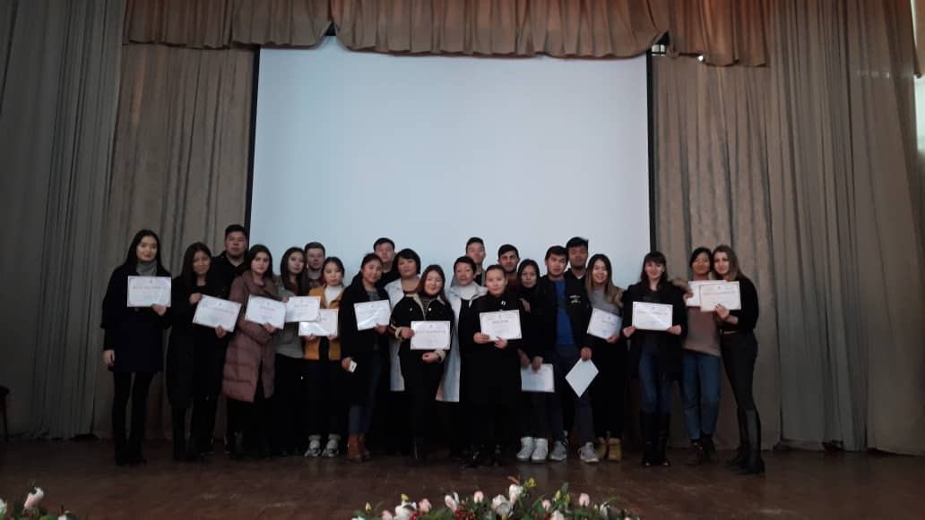
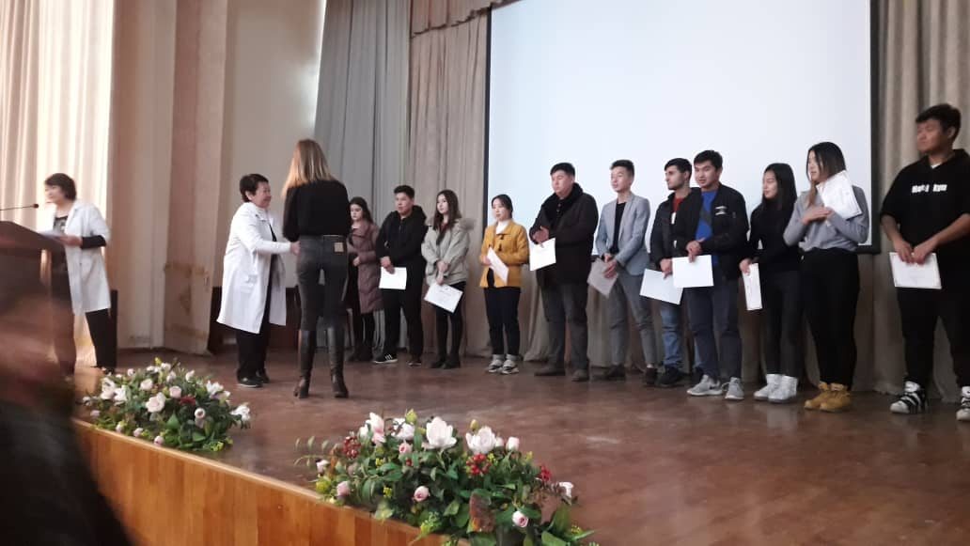
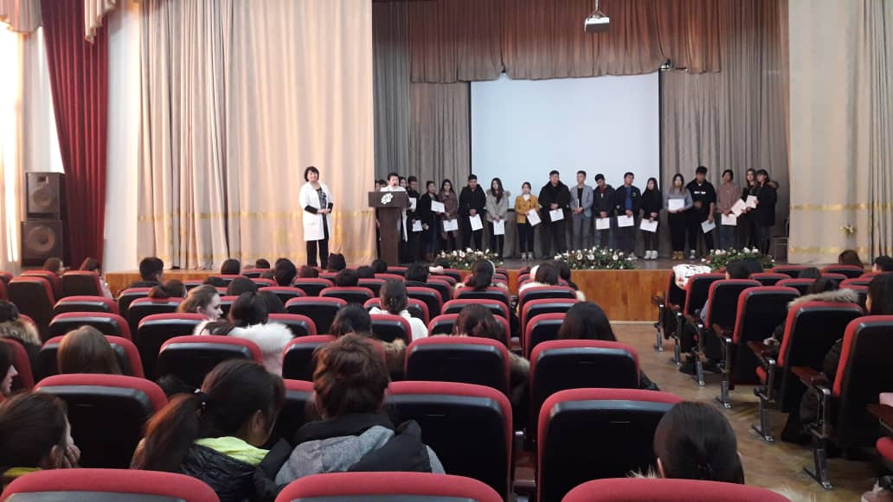
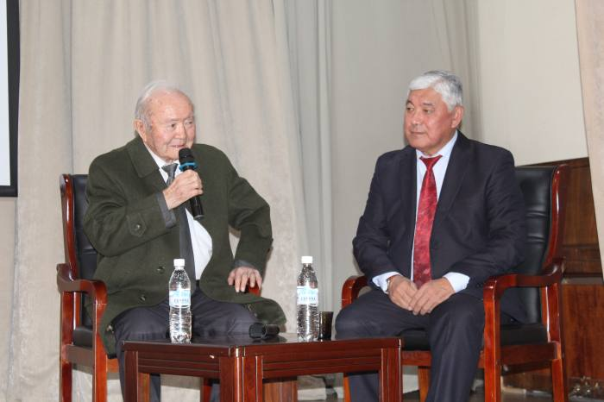
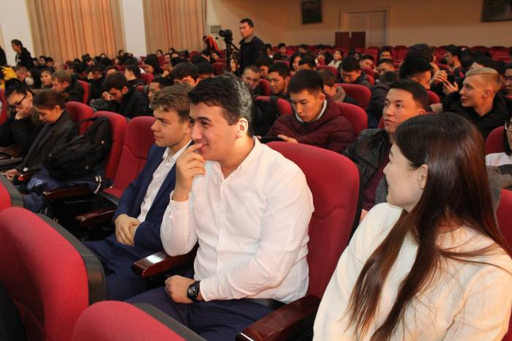
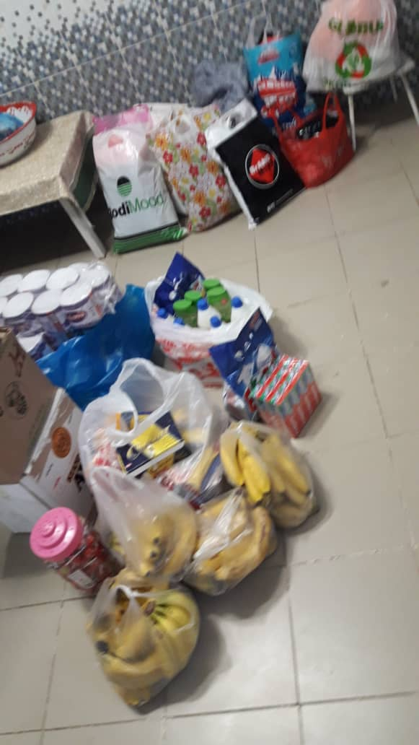
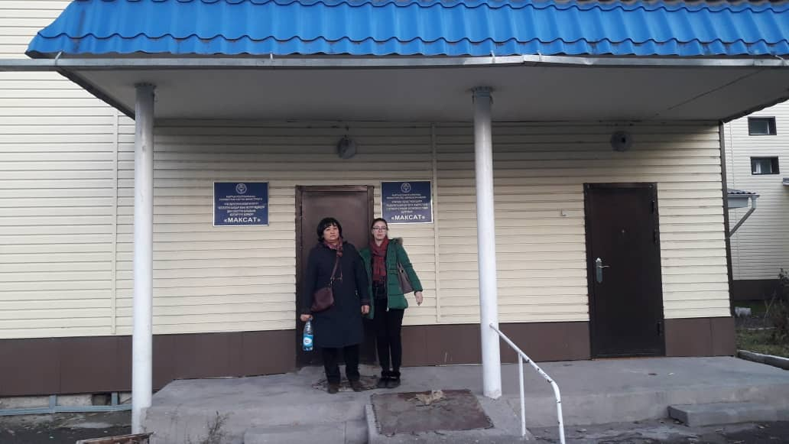
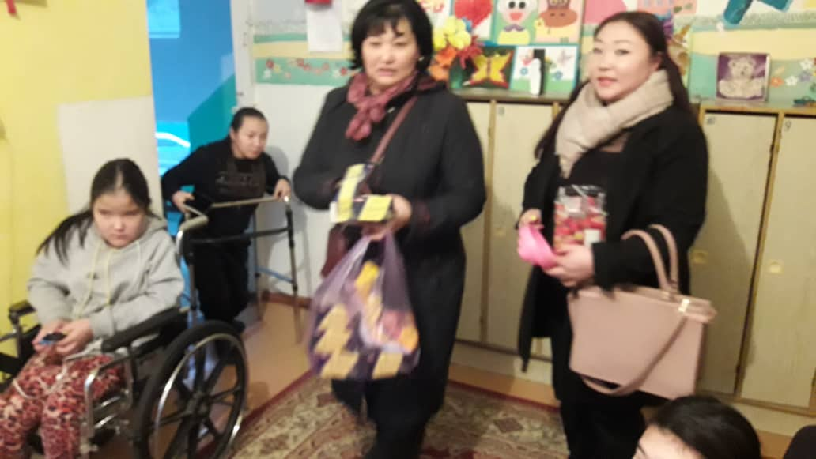
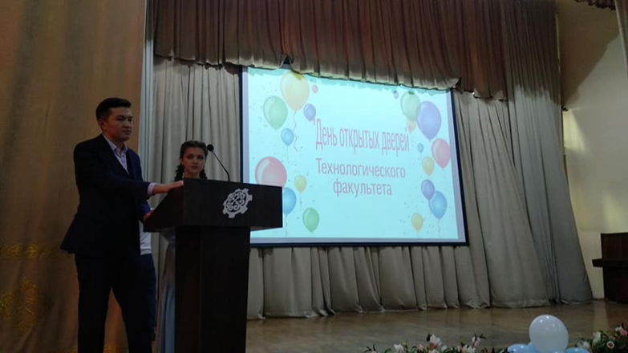
№ | Дата | Название мероприятия | Участники | Место | Результат | Фото отчет
19 | 17 | Встреча декана с активистами | - активисты - декан и зам.декана по ВР | 1/412 | Поздравление активистов за достигнутые успехи.
20 | 11.12.19 | Встреча с деканом | - студенты 1-2 курса - декан и декан по восп.части | БАЗ | Повестка: - о предстоящей зимней экзаменационной сессии; - об оплате контракта; - учебно-воспитательная беседа
21 | 12.12.19 | В КГТУ им.И.Раззакова состоялась встреча в Народным писателем О.Даникеевым | -Зам.декана по ВР -Студенты первого курса | Баз | Материалы выложены на сайт КГТУ
22 | 12.12.19 | Посещение детского реабилитационного центра «Максат» | -зам. декана по ВР - старосты групп первых курсов : ТПООП, ТК, ДГ,ХМК, БТ, ТМО,СУКМ, МЛ. |  | Материалы выложены на сайт КГТУ Закуплены: - продукты питания (крупы, овощи, сладости, масло и т.д.) - мыло моющее (мыло, щетки, шампуни, крема) - предметы инд. пользования - переданы денежные средства
23 | 29.12.19 | День открытых дверей | - гости (абитуриенты и родители) - декан, зам.декана по ВР, зав.кафедрами, ППС | БАЗ | Участие приняло 365 школьников. В организации приняли студенты Технологического факультета.

Slide 5
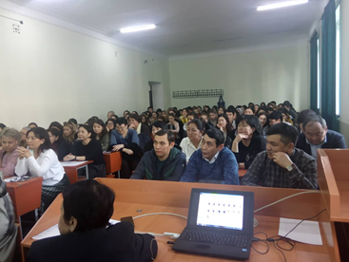
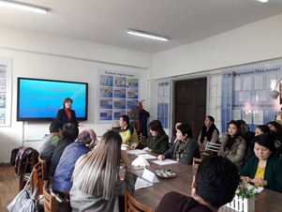
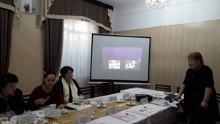
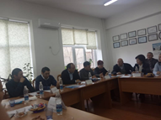
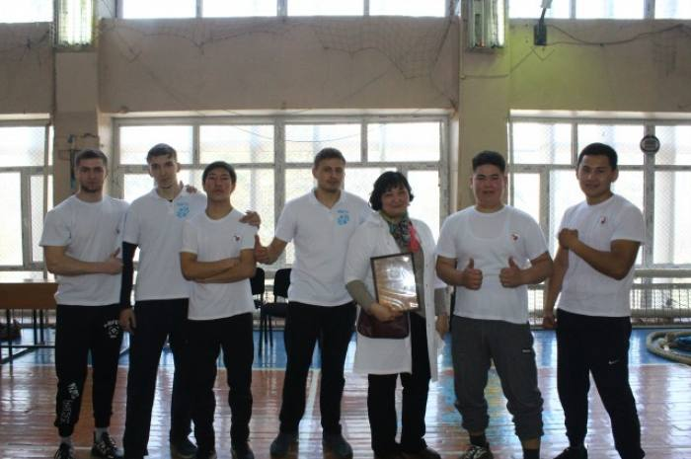
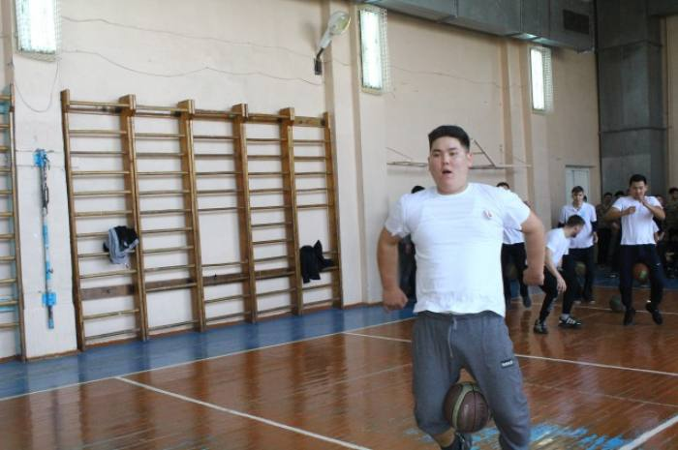
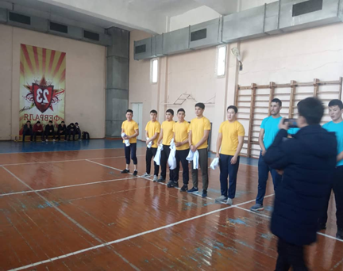
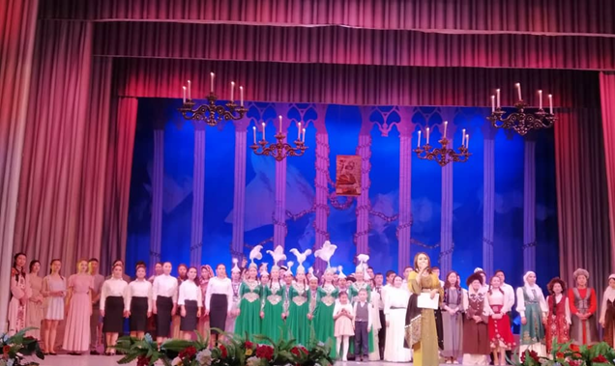
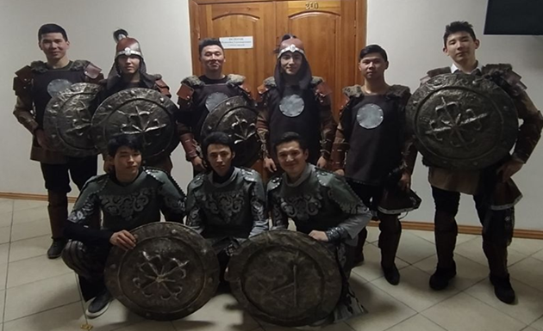
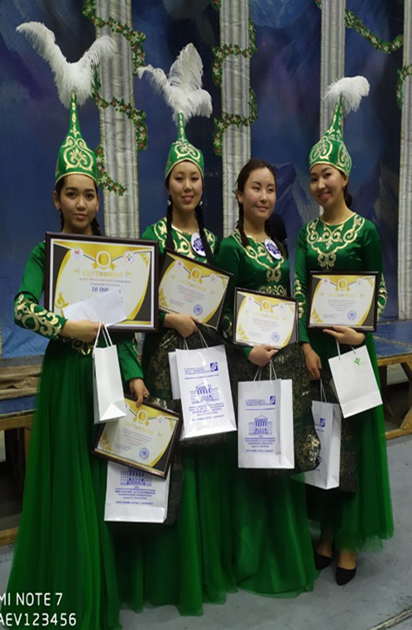
Проведенные мероприятия ТФ за весенний семестр (2019/2020 уч. г.)
№ | Дата | Название мероприятия | Участники | Место проведения
1 | 23.01.20 | Анкетирование студентов по результатам зимней сессии | Студенты 1-2 курсов | БАЗ | ананимное
2 | 10.02.20. | День карьеры и практики | Декан, зам. декан ВР ТФ, зав. Кафедры ТФ, преподователи ТФ, студенты | БАЗ,1/320, 1 /305, кафедры
3 | 19.02.20. | 23-февралга карата концерттик иш чараларга катышуу | Зам. декана по ВР ТФ методист ТФ | БАЗ | сайт КГТУ
4 | 20.02.20 | «Битва за РЕСПЕКТ» | 1 -2-3-4курстун студенттери | Баскетбольный зал
5 | 21.02.20 | «Битва за РЕСПЕКТ» | Обшежитие №1 | Баскетбольный зал
6 | 03.03.20 | Участие в межвузовском конкурсе “А нука девушки” | Декан, зам. декан ВР ТФ, зав. зав. Кафедрой кыргызского языка Жумагуль кызы Айнура и преподователи ТФ, студенты ТФ (3-место) | драм театр оперы и балета им. Т.Абдымомунова, организованное со стороны “Аялдар кеңешинин”

Slide 6
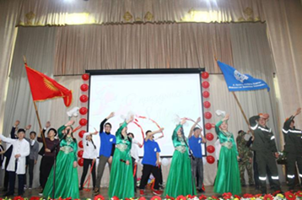
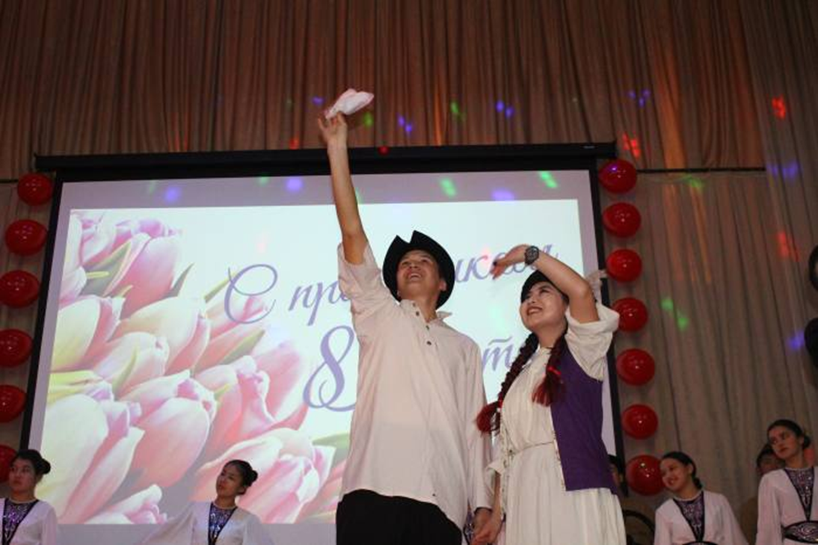
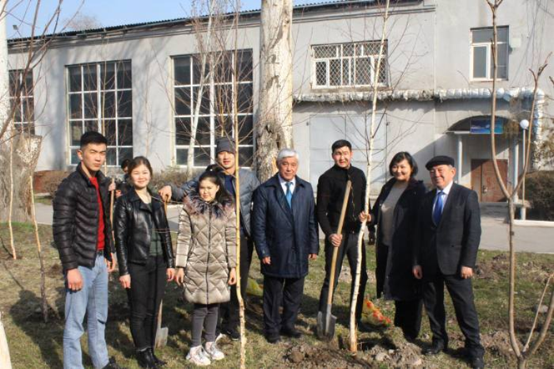
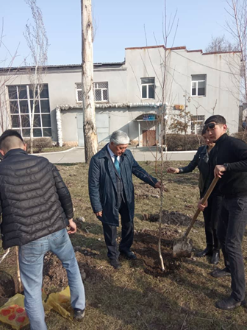
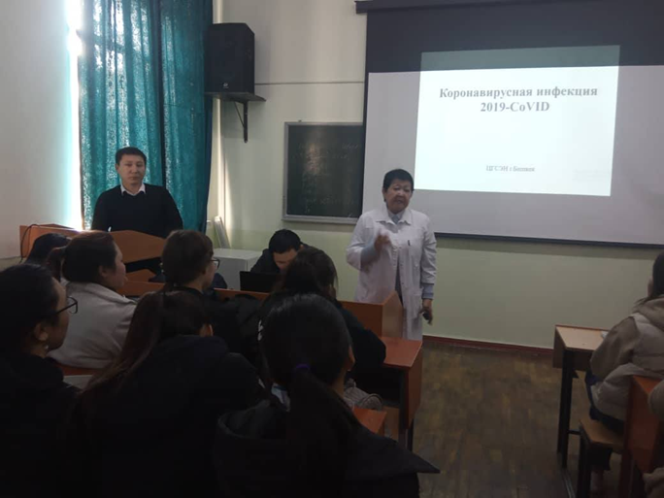
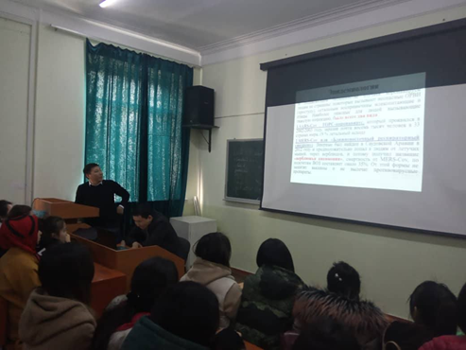
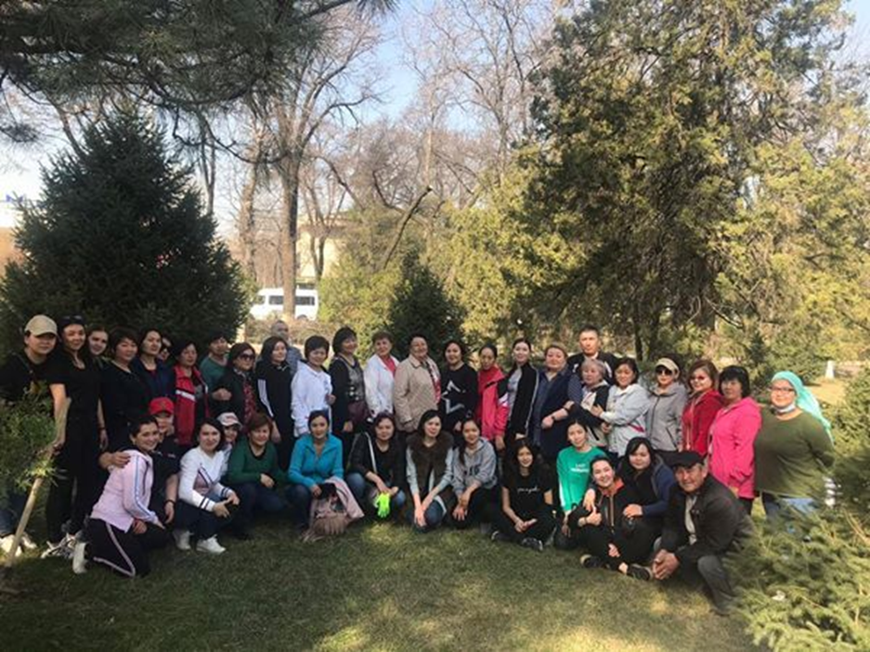
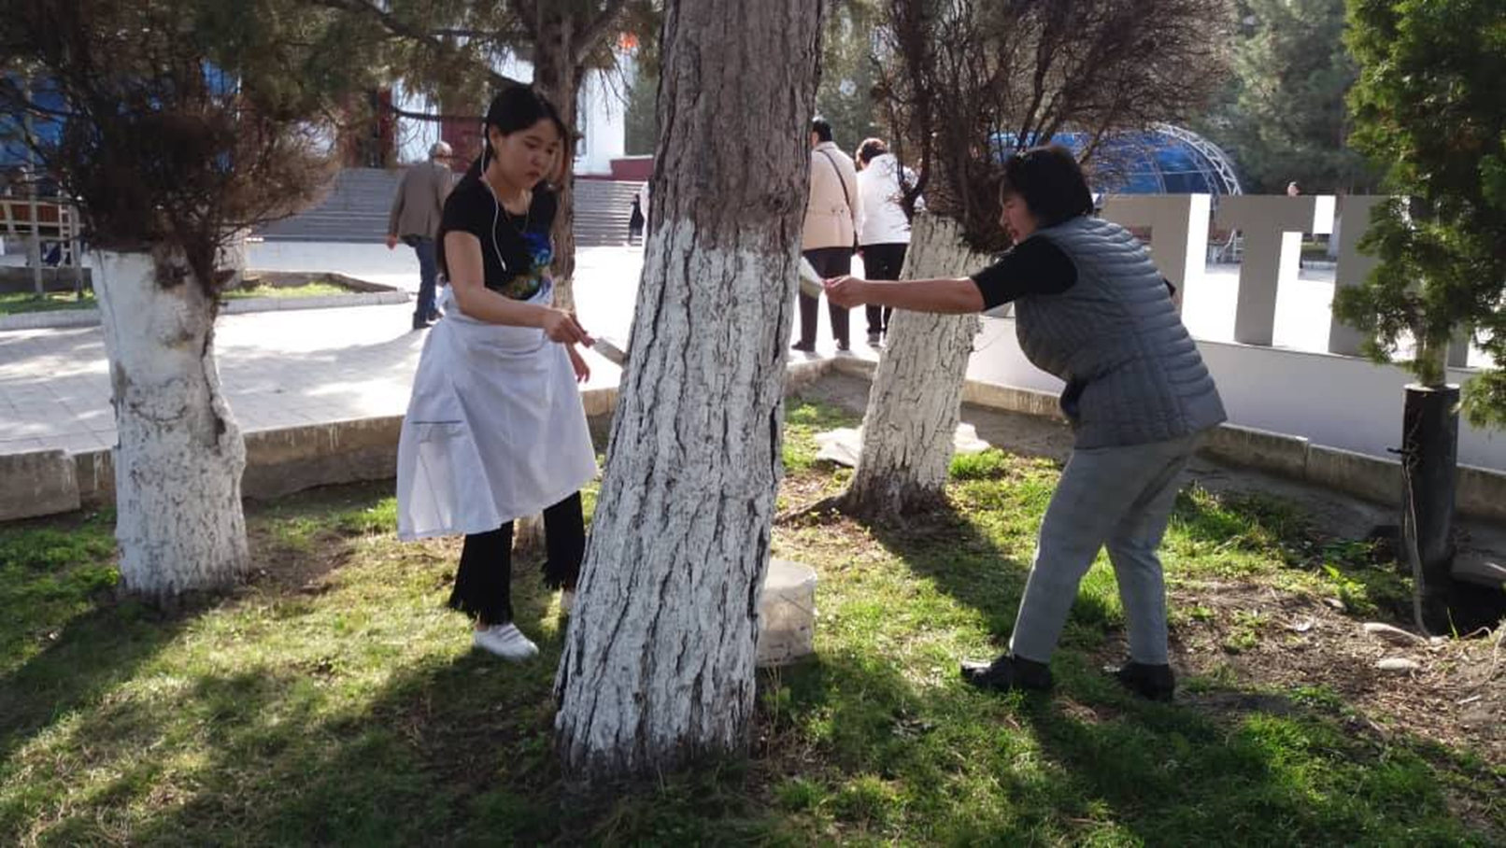
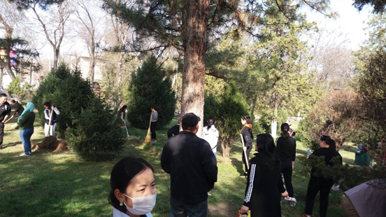
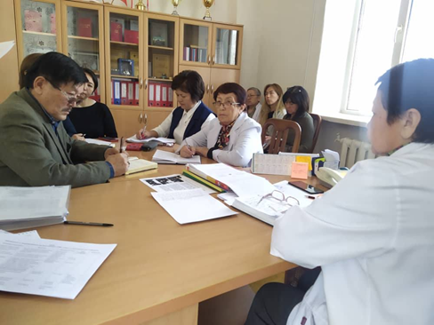
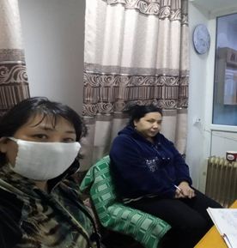
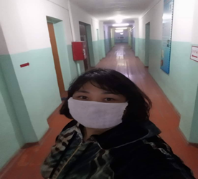
№ | Дата | Название мероприятия | Участники | Место проведения | Фото отчет
7 | 25.02.17. | Старосталардын чогулушу | Т.И боюнча декандын орун басары, | Деканат | Загружено в фейсбук (в страничку ТФ)
8 | 6.03.17 | 8-марта | Студенты ТФ | БАЗ
9 | 11.03.20 | Посадка березовой рощи на «Аллея выпускников» | Декан, Зам. декана по ВР ТФ мтуденты ТФ | На территории ТФ посажано 20 берез с комом земли.
10 | 12.03.20. | Организация в проведении лекций посвященной вопросам зарождения коронавируса и его последствиям для студентов ТФ | Санитарный врач ЦГСЭН г.Бишкек Райимжанов Н. Э. Декан ТФ, зам. декана по ВР ТФ. | 1/320
11 | 17.03.20 | Субботник | Профессорско-преподавательский состав и сотрудники ТФ | Территория ТФ
12 | 17.03.20. | Заседание деканата по случаю эпидемиологической ситуацию с коронавирусом в стране | Декан, зам. деканы, зав. кафедры | Деканат
13 | 22.03.20 | Рейд в общежитии | Декан, зам. деканы | Общежитие №3

Slide 7
№ | Дата | Название мероприятия | Участники | Место проведения
12 | 03-04.20. | Видеоролики по профилактика коронавирусной инфекции | Зам. декана по ВР ТФ, преподаватели ТФ, студенты ТФ | Фейсбук, 9 роликов
15 | 03-04.20. | Гуманитарная помощь студента проживающих во время карантина в общежитии №3 | Декан, зам. декана по ВР ТФ, зав. кафедры | Общежитие №3
16 | 04.05.20 | Видеоролики посвященные к 75 летию Победы Великой Отечественной Войны. | Зам. декана по ВР ТФ, зав. кафедры ТФ. преподаватели ТФ, студенты ТФ | Фейсбук 9 роликов
17 | 06.05.20 | Собрание куратор и старост через онлайн режим | Зам. декана ТФ, академ. советники, кураторы, старосты. | Zoom
18 | 08.05.20 | Участие в конкурсе за лучший ролик к 75 летию Победы Великой Отечественной | Зам. декана ТФ, кафедра Кыргызского языка, студенты ТФ. | 5 роликов
19 |  | Ответсвенная по профариентационной работе ТФ (ролики профариентационного характера) | Зам. декана по ВР ТФ. | Фейсбук. 17 роликов.

